Slide 1
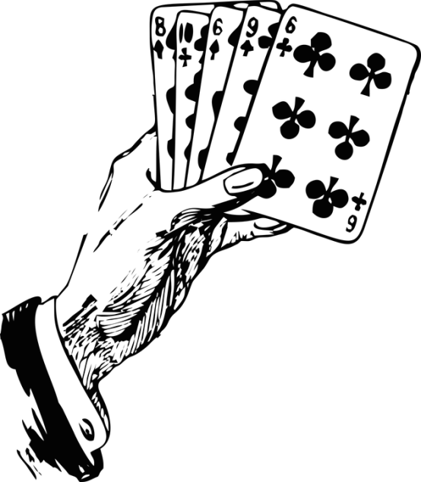
심리 Poker
컴퓨터 공학과
201421262 송 재성

Slide 2


심리 Poker란?
judgment
인디언 포커 변형
각 유저는 1~10까지의 패를 지님
총 10라운드 구성, 1라운드마다 자신이 지니고 있는 하나의 패를 냄
심판은 각 유저들이 낸 패를 비교하여 큰 숫자의 패를 낸 유저에게 승점 1점 부여
승패의 여부만 알고 상대방이 무슨 패를 냈는지는 알 수 없음
총 라운드가 끝난 후 높은 승점을 지닌 유저가 승리하는 게임
1
1
2
2
3
3
4
4
5
5
6
6
7
7
8
8
9
9
10
10

Slide 3
Flow Chart
Start
값 입력
각 User들이 자신이 내고자 하는 값을 입력한다
메시지 큐 생성
값을 전송하고 받을 메시지 큐를 생성한다
쓰레드 생성
Judege 프로세스가 쓰레드를 생성한다
쓰레드로 값
전송
User들이 보낸 값을 쓰레드로 전송한다
yes
no
User1이 보낸 값이 더 큰가?
User1 승리
User2 승리
각 user에게
전송
라운드 종료
no
yes
10번의 라운드 종료?
End

Slide 4

Design(1)
Judgment
(쓰레드를 생성하여서 메시지 큐 값들을 읽고 값을 비교하여 승패를 선정)
Message queue
10
3
1
2
10
1
2
3
4
5
6
4
5
6
user1
user2
7
8
9
7
8
9

Slide 5
Design(2)
Judgment
(각 유저들에게 승패의 알림을 메시지 큐를 통해 전달, 라운드가 끝난 후 큐 초기화)
Message queue
Message queue
3
10
User1 승리
User1 승리
1
2
10
1
2
3
4
5
6
4
5
6
user1
user2
7
8
9
7
8
9

Slide 6
Judge Process
- 쓰레드 생성
- User들이 보낸 값 비교
- 보낸 값 중 가장 큰 값 선정
- 선정한 값을 유저들에게 전송
- 쓰레드 종료
Receive Message Queue
Send Message Queue
Typedef Struct{
- Pid 값
- 각 user들이 내고자 하는 값
}data
User Process

Slide 7
사용 기술
각 User들이 선정한 숫자를 Judgment 에게 값을 전달하도록 하는
송신 message queue
송신 message queue로부터 값을 읽고 비교후 보다 더 큰 값의 숫자를보낸 user의 정보를 Judgment에게 보내는 역할을 하도록 하는 Thread 생성
Judgment가 각 User들에게 승패의 결과를 전달하도록 하는
수신 message queue

Slide 8
감사합니다

